Slide 1
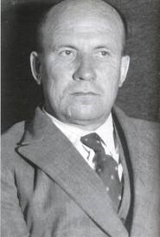

Lapporörelsens tid

Slide 2

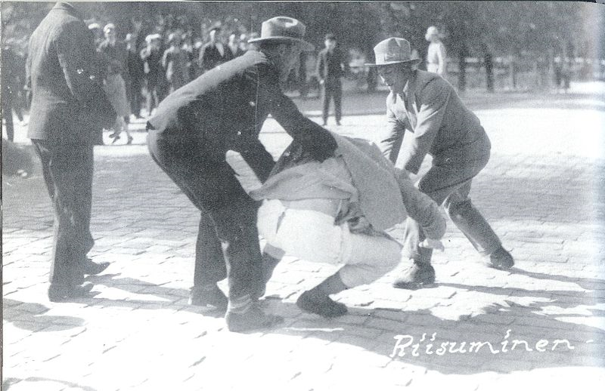
Lapporörelsen
= antikommunistisk och högerradikal rörelse i Finland som grundades 1929
Ville i lag förbjuda all kommunistisk verksamhet i Finland
Använde utomparlamentariska metoder

Slide 3
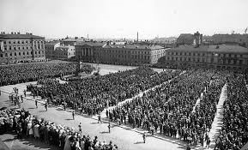
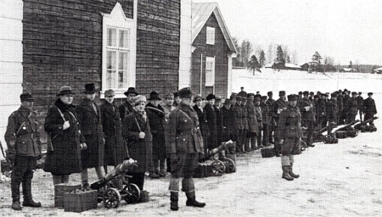
Efter bondemarschen 1930 lyckades Lapporörelsen få regeringen att godkänna lagar som förbjöd kommunismen i Finland
Rörelsen förbjöds dock efter Mäntsäläupproret 1932

Slide 4
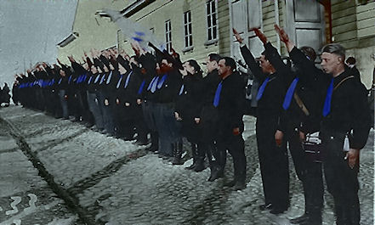
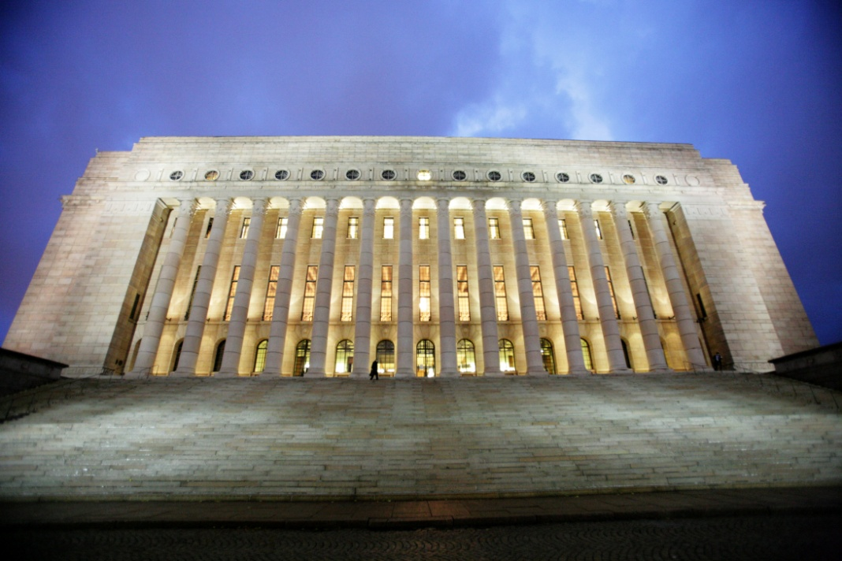
Lapporörelsens roll övertogs senare av IKL, som aldrig fick något stort stöd bland Finlands folk
Finland lyckades behålla sin demokrati

